Slide 1
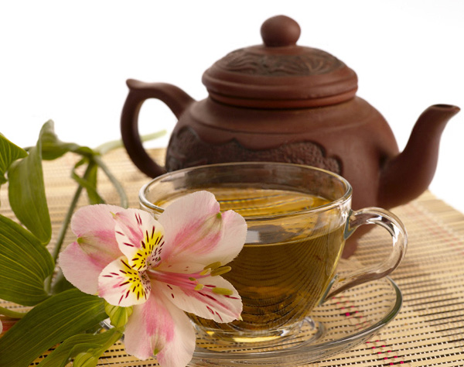
Что мы знаем о чае?

Slide 2
Китай - родина чая

Slide 3
Так выглядят чайные плантации

Slide 4
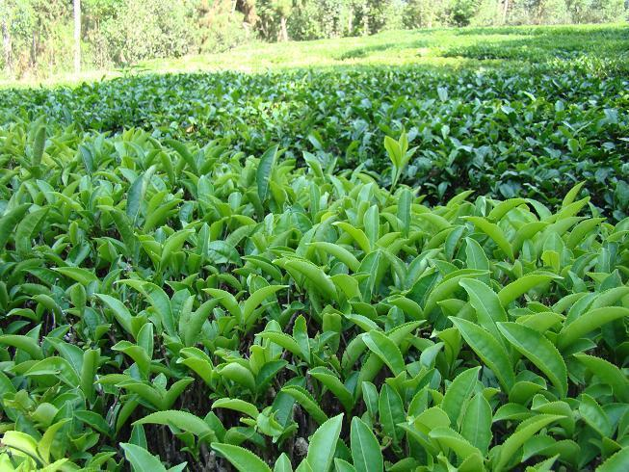
Чайный куст любит влагу и обильный полив,
тогда он даёт хороший урожай

Slide 5
Чай высушивают.

Slide 6
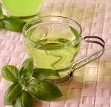
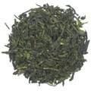
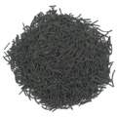
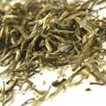
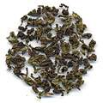

Slide 7
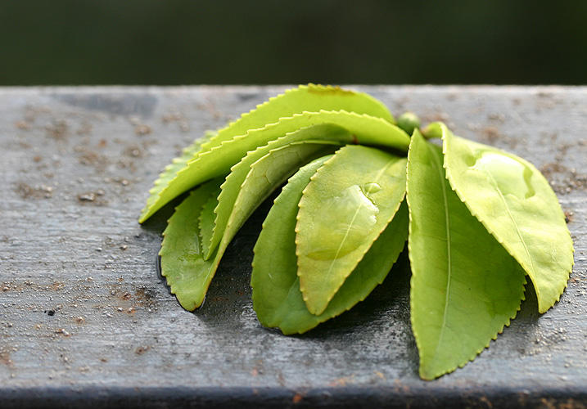
ЧТО ОЗНАЧАЕТ СЛОВО ЧАЙ ?
«ЧАЙ» - «ту - ай - не» - «молодой листочек»

Slide 8
ДЛЯ ЧЕГО НАМ НУЖЕН ЧАЙ?
Если хворь с кем приключится,
Чаем можете лечиться,
Чай всех снадобий полезней,
Нас спасает от болезней.
Чай в жару нас освежает,
А в морозы согревает,
И сонливость переборет,
И с усталостью поспорит,
Сокрушит любой недуг,
Чай здоровью лучший друг!

